Slide 1
Licenciamiento en entornos virtualizados
Lourdes Bayo Julve
Licensing Marketing Manager
David Cervigón Luna
IT Pro Evangelist
david.cervigon@microsoft.com
http://blogs.technet.com/davidcervigon

Slide 2
Agenda
Licenciamiento de Microsoft en entornos virtuales
  Virtualización de Servidores
  Virtualización del escritorio
    VDI – VECD
Licenciamiento de Aplicaciones

Slide 3
¿Que es la Virtualización?
Sin Virtualización
Con Virtualización
Retos de la Virtualización
Presentación Virtual
Capa de presentaciónseparada del proceso
Interfaz de usuario ligada al proceso
Infraestructura
Perfiles y configuraciones personales ligadas al S.O.
Perfiles Virtuales
Perfil/configuracion personal separada del SO
Gestión
Aplicaciones instaladas en hardware y S.O específicos
Aplicaciones Virtuales
Cualquier aplicación en cualquier equipo,
bajo demanda
Licenciamiento
Sistema Operativo asignado a un hardware específico
Máquinas Virtuales
Asignar cualquier SO a cualquier servidor o PC
Interoperabilidad
Almacenamiento asignado a específicamente
Almacenamiento Virtual
Almacenamiento y backup a través de la red
Soporte
Red asignada a localizaciones específicas
Red Virtual
Localización de recursos de red dispersos

Slide 4
















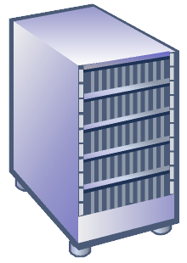








Soluciones de Virtualización de Microsoft
Management
Presentation
Virtualization
Application
Virtualization
Desktop
Virtualization
Server
Virtualization

Slide 5
Licenciamiento en la virtualización de servidores
Hyper- V
Virtual Server
VMWare - ESX, ESXi, Virtual Server
Etc…

Slide 6




Infraestructura no virtualizada
MS SQL
MS BizTalk
Exchange
SharePoint
WebServer
Server OS
Server OS
Server OS
Server OS
Server Hardware
Server Hardware
Server Hardware
Server Hardware

Slide 7
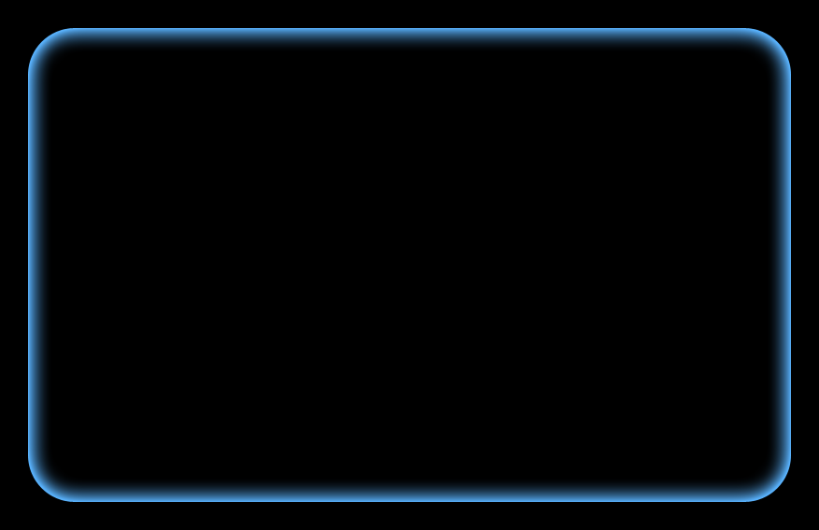
Infraestructura virtualizada
Application
Application
Application
Application
Application
Server
2008
Server
2008
Server
2003
Suse
Linux
Redhat
Linux
Virtualization Layer
Hardware
Virtualización del servidor

Slide 8

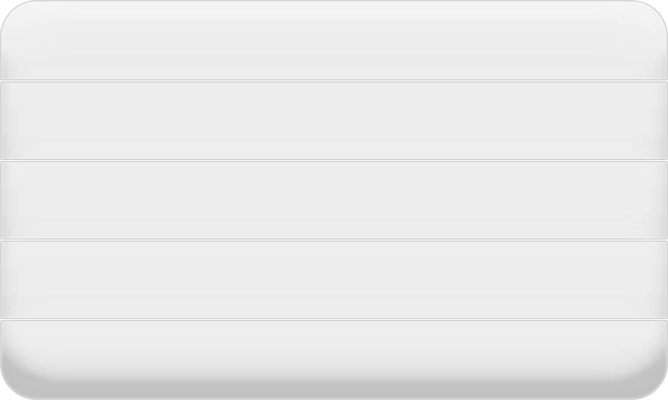









Pilares del licenciamiento en entornos virtuales
Licenciamiento basado en instancias
Permite nuevos modelos de uso
Windows Server Enterprise Edition
Incluye 4 instancias virtuales
Windows Server Datacenter Edition
Permite un número ilimitado de instancias
Licenciamiento por procesador virtual
SQL Server, BizTalk Server, etc.
Licenciamiento por instancia en ejecución
Distribución flexible de máquinas virtuales
Notes:
9/18/2008 12:25 PM
© 2006 Microsoft Corporation. All rights reserved. Microsoft, Windows, Windows Vista and other product names are or may be registered trademarks and/or trademarks in the U.S. and/or other countries.
The information herein is for informational purposes only and represents the current view of Microsoft Corporation as of the date of this presentation. Because Microsoft must respond to changing market conditions, it should not be interpreted to be a commitment on the part of Microsoft, and Microsoft cannot guarantee the accuracy of any information provided after the date of this presentation.
MICROSOFT MAKES NO WARRANTIES, EXPRESS, IMPLIED OR STATUTORY, AS TO THE INFORMATION IN THIS PRESENTATION.
8

Slide 9


Licenciamiento por instancia en ejecución
Licenciado por “Instancias en ejecución”
Promueve el uso de la virtualización y un datacenter más dinámico
Pueden crearse el número de imágenes que se desee
Las imágenes se almacenan donde y se ejecutan donde sea necesario
Se licencia el servidor para el numero de instancias que se estén ejecutando
Biblioteca con 100 imágenes de Windows
7 Servidores ejecutando imágenes (1 por servidor)
Antiguo modelo de licencias
  Total: 107 licencias de Windows
Nuevo modelo de licenciamiento:
  Total: 7 licencias de Windows

Slide 10
Licenciamiento de Windows Server
Edición | Licenciamiento | Windows Server 2003 R2 | Windows Server 2008
Standard | Por servidor | - | 1 instancia virtual
Enterprise | Por servidor | 4 instancias virtuales | 4 instancias virtuales
Datacenter | Por procesador físico (independiente del número de Cores) | Ilimitadas instancias virtuales | Ilimitadas instancias virtuales
Independiente de la tecnología de virtualización utilizada

Slide 11
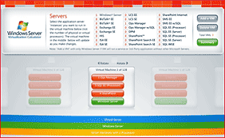
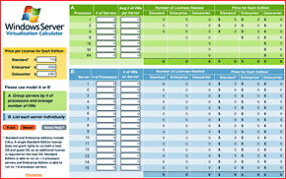
Ejemplos:
Windows Server Virtualization Calculators
http://www.microsoft.com/windowsserver2003/howtobuy/licensing/calculator.mspx

Slide 12
http://www.microsoft.com/windowsserver2003/howtobuy/licensing/calculator.mspx

Slide 13


Precauciones
Hyper-V
Hyper-V
Hyper-V
Server Hardware
Server Hardware
Server Hardware

Slide 14




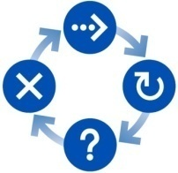
Hyper-V y System Center
Windows Server Virtualization Licenses: ±$2,400
Dos opciones para licenciar:
1) Licencia de Enterprise Edition:
4 Windows servers virtuales por host físico
2) Licencia de Datacenter Edition:
Ilimitados Windows Server virtuales por procesador
System Management Suite Enterprise: ±$860*
Licencia para utilizar los cuatro productos de System Center para manejar un servidor físico y un número ilimitado de servidores virtuales ejecutándose en dicho servidor físico
*requiere dos años de Software Assurance
O
Licencia de SCVMM – Stand Alone
+
La combinación de estas dos licencias permite el uso de todas las herramientas necesarias para utilizar todos los escenarios de virtualización

Slide 15
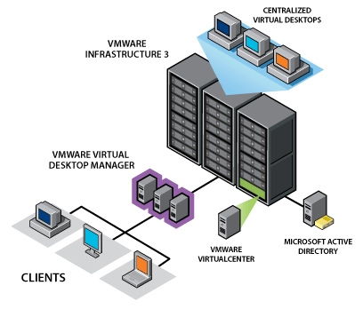
Licenciamiento del Escritorio Virtualizado
(VDI) Virtual Desktop Infrastructure
VMWare – VDI
Citrix – Xen Desktop
Quest – VDI Management
VECD – Vista Enterprise Centralized Desktop

Slide 16























Opciones Flexibles para el Escritorio
Opciones flexibles para la productividad, la seguridad y la reducción del TCO
Servicios de Terminal para PCs y Thin-Clients
Escritorios Centralizados para PCs
El escritorio es el del servidor
Basado en sesiones
PCs y thin-clients
RDP
Experiencia rica de usuario y movilidad
Ejecución central y local de Windows
Uso de VMs centralizadas en PCs existentes
RDP
Data Center
Centralized Desktop
Experiencia rica de usuario
Ejecución local de un Windows almacenado centralmente
Elimina los discos locales
No hay experiencia de usuario offline
Ejecución central de Windows
Usa VMs centralizadas en thin-clients
RDP
Remote Boot
PCs sin Disco
Escritorio Centralizado para Thin Clients
16
Notes:
16
MICROSOFT CONFIDENTIAL

Slide 17



Opciones de licenciamiento para VECD
Escenario de PC
Escenario de cliente ligero
PC con windows Licenciado
Cubierto con Software Assurance
3. Suscripción VECD para SA
Cliente Ligero
(incapaz de correr un Sistema Operativo Windows completo)
2. Susbcrición VECD
Data Center
Acceso a hasta 4 instancias concurrentes por licencia suscrita
Acceso a hasta 4 instancias concurrentes por licencia suscrita
Se puede crear un número ilimitado de máquinas virtuales en el entornos y almacenarlos en cualquier número de servidores de la red
17
Notes:
17
MICROSOFT CONFIDENTIAL

Slide 18
Preocupaciones frecuentes
VECD solo está disponible bajo opciones de Subscripción, como por ejemplo, Software Assurance
El acceso de proveedores y socios puede resultar complicado de gestionar
Mientras que el correcto licenciamiento de la virtualización de servidores arroja considerables ahorros de costes, el licenciamiento de VDI puede derivar en un ligero incremento de los mismos

Slide 19






Ofertas flexibles para tu negocio
Sistema Operativo de Escritotrio y soluciones de Gestión
Asset Inventory Services
SoftGrid Application
Virtualization (App-V)
Diagnostic & Recovery Toolset
Advanced Group Policy Management
Incluye todas las características de Windows Vista Business más:
¡Nuevo! PCs sin disco y arranque remoto
Cuatro instancias virtuales del Sistema Operativo
Windows BitLocker™ Drive Encryption
Multi-lingual User Interface (MUI)
Subsystem for Unix-Based Apps (SUA)
Permite:
Encontrar y utilizar la información fácilmente
Movilidad
Mejora la Seguridad y la conformidad
Optimizar la infraestructura de Escritorios
*
Acceso a la subscripción solo para clientes con Software Assurance
Disponible únicamente en Software Assurance
Para todos los clientes
Escritorio Optimizado
*Subscription Access within SA is required for VECD for Rich Clients only

Slide 20
Aplicaciones en Entornos Virtuales
SQL Server
Biztalk Server
Exchange Server
Sharepoint
Etc…

Slide 21
Cuidado con los nombres
El nombre/Edición del producto no significan los mismos derechos de uso
  SQL Enterprise = Instancias virtuales ilimitadas
  BizTalk Enterprise = Instancias virtuales ilimitadas
  Windows Server Enterprise = 4 Instancias Virtuales
  Windows Server Datacenter = Instancias virtuales ilimitadas
    Por Procesador + CALs

Slide 22

Derechos de Uso: aspectos importantes
Modelo Server/CAL (Exchange, Project Server, etc.)
1 licencia por cada “entorno de sistema operativo” en funcionamiento (con independencia de que la instancia sea física o virtual)
Excepcion: Server/CAL de SQL
1 licencia de servidor permite utilizar un número ilimitado de instancias virtuales en el servidor licenciado
Por Procesador (SQL, BizTalk)
Necesitan licencia SOLO los procesadores que se utilicen en cada SO/aplicación (físico o virtual)
Para ediciones Enterprise, si se licencian todos los procesadores se permite virtualizar un número de instancias ilimitado.

Slide 23
http://www.microsoftvolumelicensing.com/userights

Slide 24
System Center
Servidores de Gestión (Servidores gestionados con System Center 2007)
Se requieren Licencias de Gestión para cada OSE (Ops Manager, Configuration Manager, Data Protection Manager), o
System Center Server Management Suite Enterprise “por dispositivo,” que permite gestionar un número ilimitado de OSEs con Configuration Manager, Data Protection Manager, Operations Manager y Virtual Machine Manager

Slide 25
Aplicaciones de escritorio en Máquinas Virtuales
Aplicaciones de Escritorio = Office, Visio, Project, etc
Los Derechos de Acceso se definen en el PUR (Product User Rights)
Se licencia “por dispositivo”
  Dispositivo = desde dónde “se interactúa” con la aplicación
    Definicion en el MBSA

Slide 26
Referencias
http://www.microsoft.com/virtualization/tco-roi.mspx
http://www.microsoft.com/spain/licencias/empresas/default.mspx
http://www.microsoft.com/licensing
http://www.microsoftvolumelicensing.com/userights
Windows Server Virtualization Calculators
http://www.microsoft.com/licensing/sa/benefits/vista.mspx

Slide 27
Recursos TechNet
Próximos webcasts en vivo
http://www.microsoft.com/spain/technet/jornadas/default.mspx
Webcasts grabados
http://www.microsoft.com/spain/technet/jornadas/webcasts/webcasts_ant.aspx
Foros técnicos
http://forums.microsoft.com/technet-es/default.aspx?siteid=30
Registrarse a la newsletter TechNet Flash
http://www.microsoft.com/spain/technet/boletines/default.mspx
Obtenga una Suscripción TechNet Plus
http://technet.microsoft.com/es-es/subscriptions/default.aspx

Slide 28

Preguntas
Lourdes Bayo Julve
Licensing Marketing Manager
David Cervigón Luna
IT Pro Evangelist
david.cervigon@microsoft.com
http://blogs.technet.com/davidcervigon

Slide 29
Próximos webcast serie Virtualización
23/09/08
Virtualización del hardware con el hypervisor de Windows Server 2008 (Hyper-V)
24/09/08
Gestión de entornos virtualizados con System Center Virtual Machine Manager 2008
25/09/08
Microsoft Virtual Desktop Infrastruture (VDI)
29/09/08
Virtualización de aplicaciones con Microsoft Application Virtualization (APP-V)
30/09/08
Alta Disponibilidad en entornos virtuales con Hyper-V
01/10/08
Tengo que virtualizar y no sé por dónde empezar. Microsoft Assestment and Planning Solution

